Slide 1

Mini Projeto 02
Stephanie Fay
Pedro Paulo da Silva

Slide 2
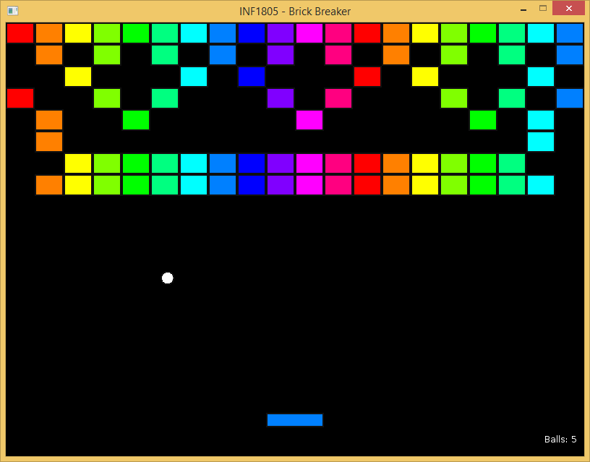
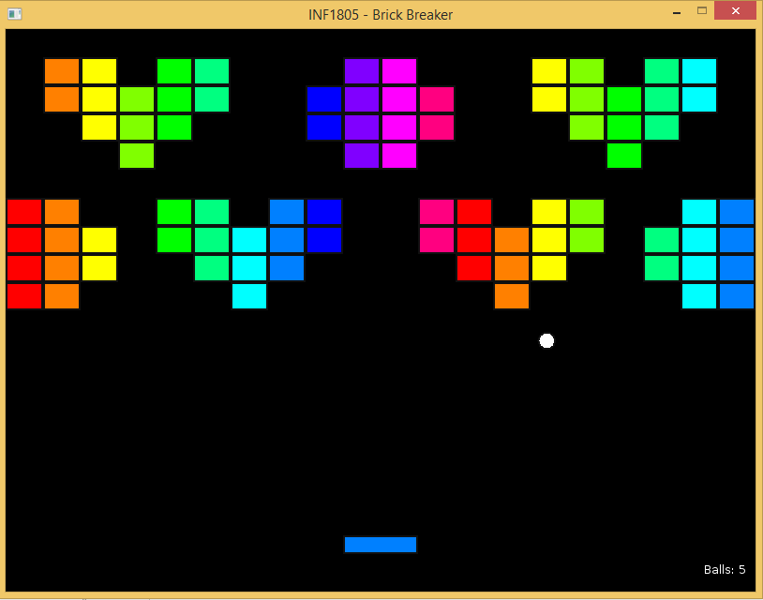
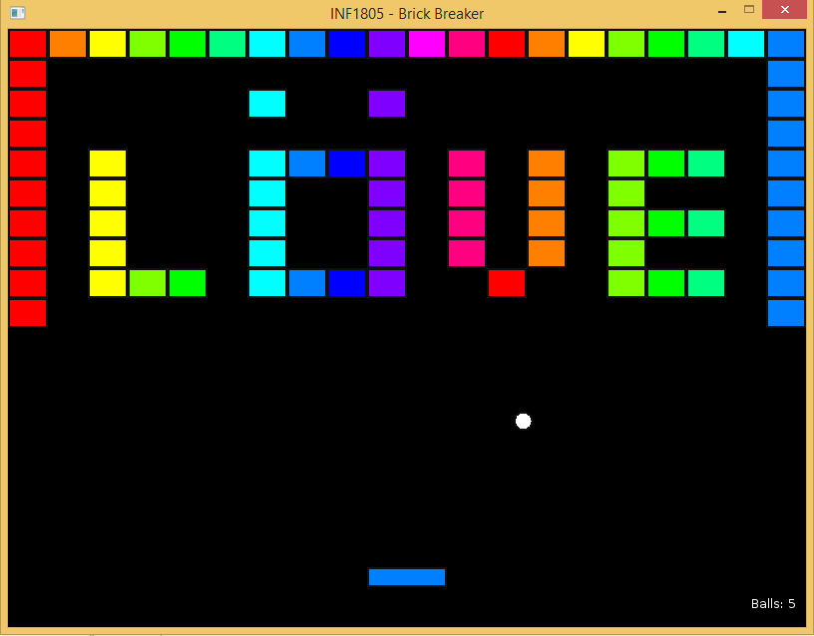
Jogo antigo de quebra de blocos de três fases
Movimento usando as setas
Cada bloco destruído tem 50% de chance de criar outra bola
Fim de jogo quando se perde todas as bolas

Slide 3
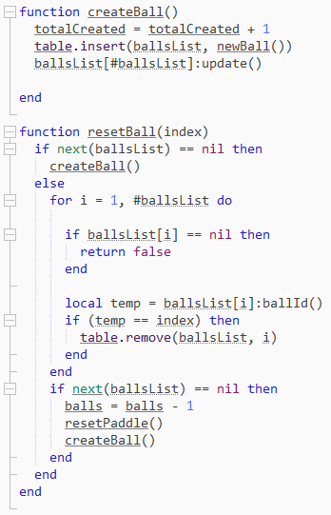
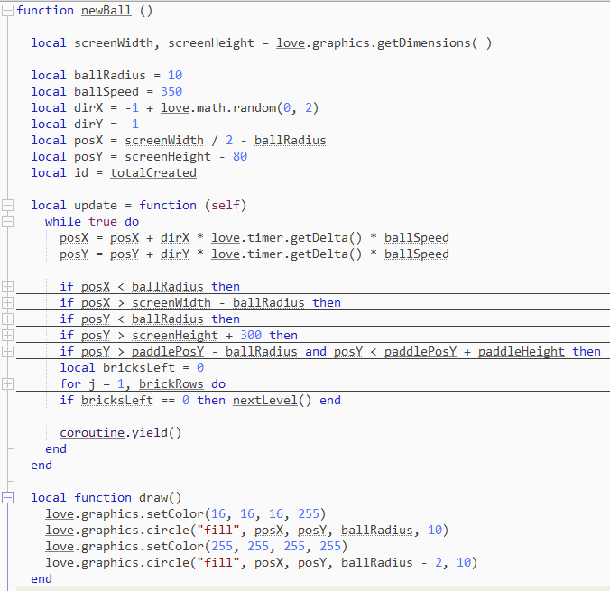
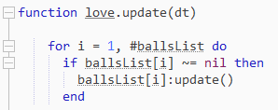

Slide 4
Dificuldades:
Fazer a parte da colisão
que também incluía a física por trás da bola rebater em objetos (como o paddle, bricks e as bordas)
A própria corotina e as dificuldades que ela trouxe, como:
na parte de colisão com a paddle
verificação de fim de jogo
remoção de bolas quando elas saem da tela
criar outras bolas quando os requerimentos são atingidos

